Slide 1
סימולציית גוף אדם
פרויקט גמר
תכנות פונקציונלי במערכות מקבילות ומבוזרות
תומר שיק
יונתן רק

Slide 2
הגדרת הפרויקט
5 מחשבים שונים שכל אחד מהם מדמה איבר שונה בגוף (רגל ימין, רגל שמאל, יד ימין, יד שמאל, מוח).
בתוך כל איבר:
תאי דם אדומים אשר מתקנים חתכים
תאי דם לבנים אשר נלחמים בזיהומים
במחשב ה"מוח" יהיה ממשק למשתמש בו ניתן לגרום לזיהומים ופצעים באיברים ספציפיים, להכניס את הגוף למאמץ ולבצע פעולות אקראיות בגוף.

Slide 3
שיקולי התכנון
Left hand
Right hand
Left foot
Right foot
Head

Slide 4
שיקולי התכנון
Organ
Cell
Recover
GUI
Cell
Cell
Organ

Slide 5

שיקולי תכנון
הרבה תהליכים קטנים אשר מעדכנים תהליך גדול Gen_server
הצגת התאים וביצוע עדכון שימוש בטבלאות ETS
תקשורת רק בין שרתים בכדי לצמצם תעבורה אקראית
הפעלת האירועים GUI מאוחד
מעבר בין מצבים הודעות מתאימות לכל המערכת
חסינות בדיקת מצב כל שרת ע"י הקודם לו

Slide 6
שיקולי ביצוע ופתרונות
שמירת ה-state בעזרת הGen_server- הקלה על הביצוע משמעותית
כל תא הוא תהליך אשר מדווח רק לשרת שהוא תחתיו, במידה והוא הגיע לנקודת מעבר, הוא מדווח לשרת שמעליו שמעביר את המידע לשרת הבא, שם נפתח תהליך חדש.
לכל תא יש ID ייחודי אשר נשמר לאורך כל התוכנית. אם יש קריסה, התאים לא משתכפלים.
כל שרת אינו קורס אם התהליכים שמתחתיו קורסים

Slide 7
קשיים
העברת התאים בין האיברים השונים (cast or call)
יצירת גיבויים ושינוי הכתובת של שרת בצורה דינאמית ומהירה
עדכון ETS בשילוב עם גרפיקה יוצר בעיות רבות
הימנעות מdead-lock ע"י שימוש ב-cast לעומת call.
נדרש בשלב מאוחר בביצוע לשמור עבור כל שרת מי המחשב הבא אליו הוא אמור לשלוח את ההודעה מה שדרש שינוי פורמט ה-state של המערכת ויצר סיבוכים.

Slide 8
מסקנות
תקשורת בין מחשבים דומה לתקשורת בין nodes
כאשר מחלקים את העבודה בין מחשבים העומס יורד משמעותית (הרצה על מחשב אחד איטית יותר)
עבודה של התא היא באמצעות העברת הודעות לעצמו במידה ויש זיהום\חתך, היה יותר חכם להטמיע את זה בעזרת מצבים ולהימנע מהודעות מיותרות.
בניית המערכת צריכה להיות עם שיקולי חסינות עוד מתחילת תכנון העבודה

Slide 9
תוצאות
הצלחנו ליצור מערכת אשר מבצעת את המשימה שלה כראוי ולאורך זמן
תקשורת מלאה בין 5 מחשבים
המערכת עומדת גם בעומס יחסית גדול של תאים (~4000)
במידה ומחשב נופל מחשב אחר תופס את מקומו. ניתן להעלות מחדש את המחשב שנפל והוא יתפוס בחזרה את מקומו המקורי
אין גיבוי ל'מוח' אך נפילה שלו אינה מפילה את המערכת

Slide 10
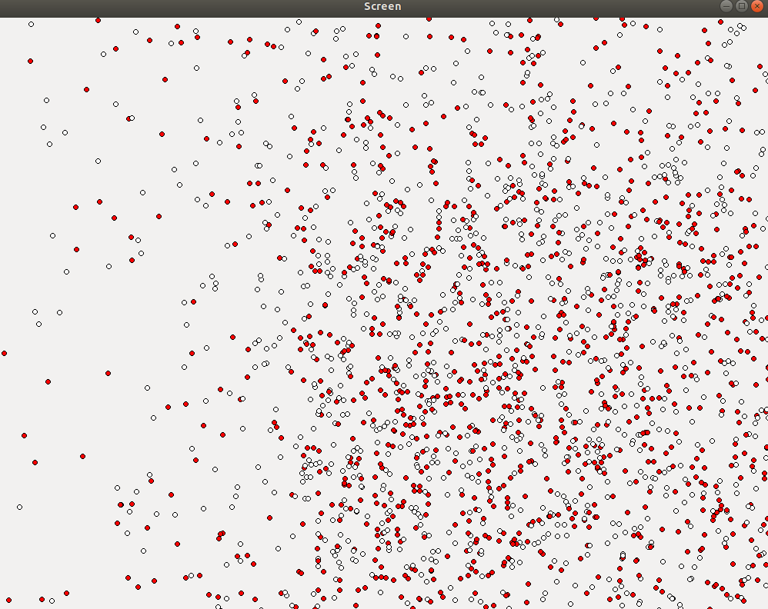
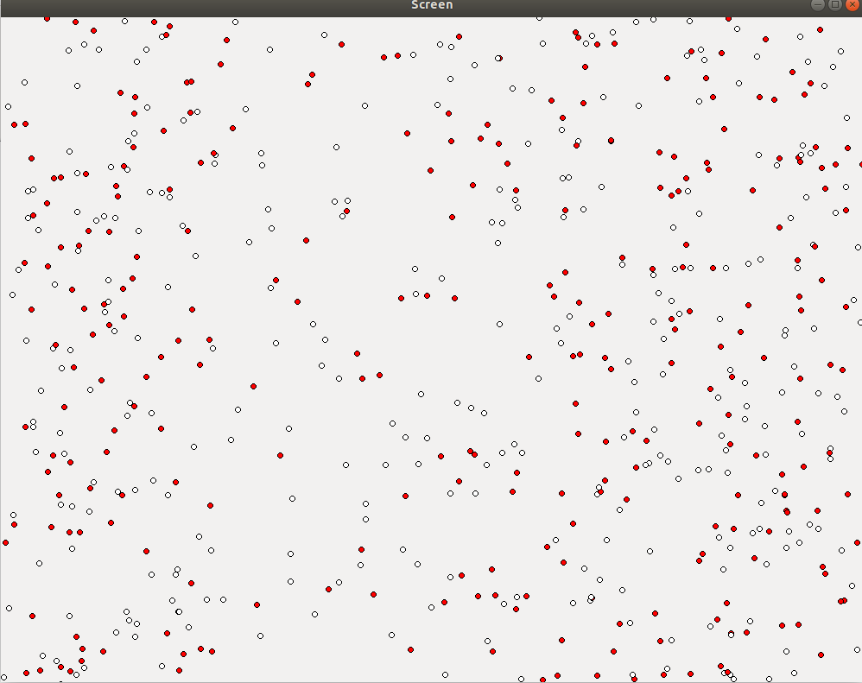
תוצאות
מוצגת פה דוגמא של איבר אחד כאשר המערכת פועלת. ניתן לראות כי בפעולה תקינה ישנם תאי דם לבנים ואדומים (אשר נעים שמאלה)

Slide 11
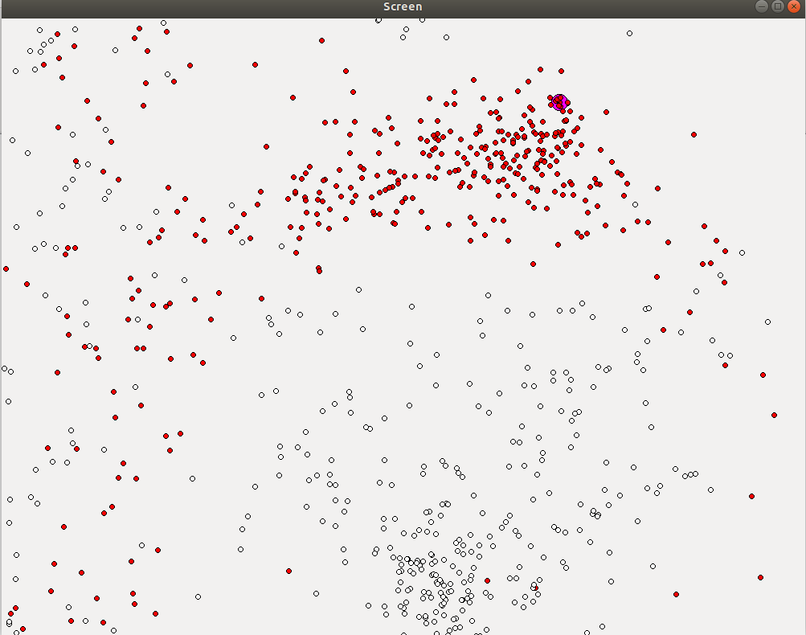
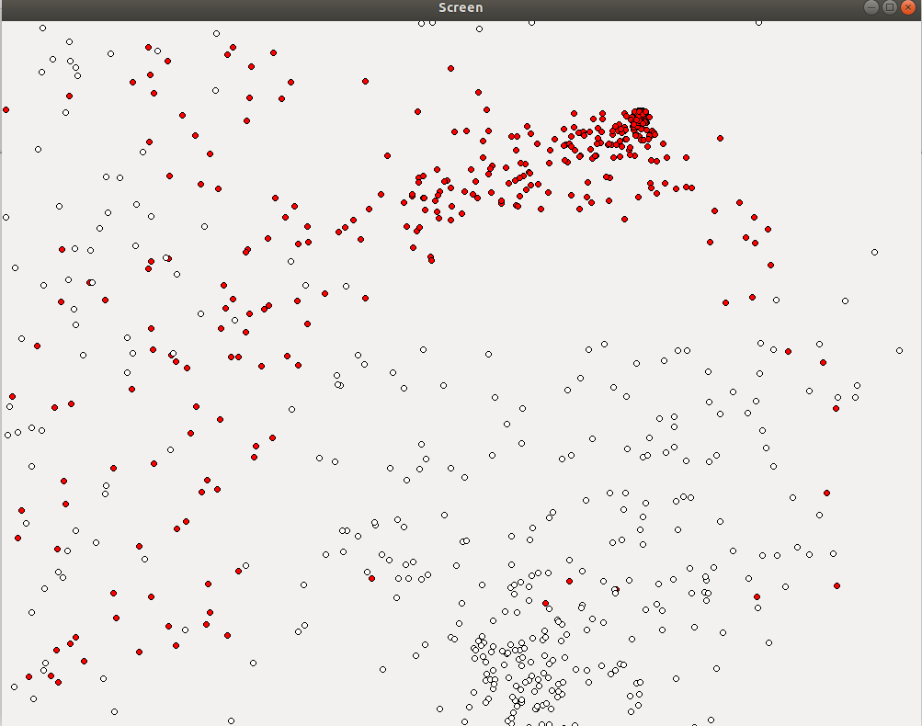
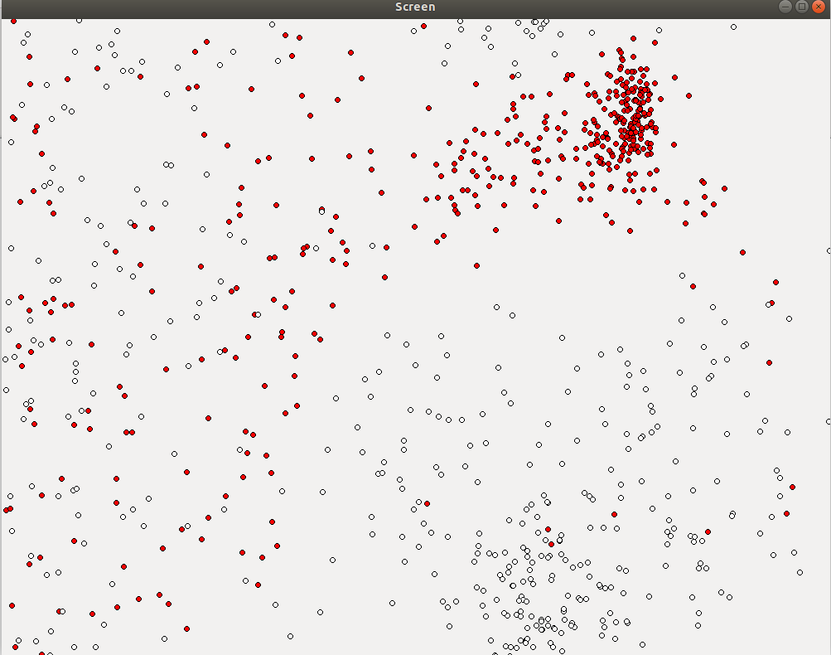
תוצאות
כאשר מופיע "חתך", תאי הדם הלבנים בורחים ממנו והאדומים נעים אליו עד אשר ישנם מספיק תאים בקרבתו, אז הוא נחשב כמתוקן ונעלם ופעולה תקינה ממשיכה.

Slide 12
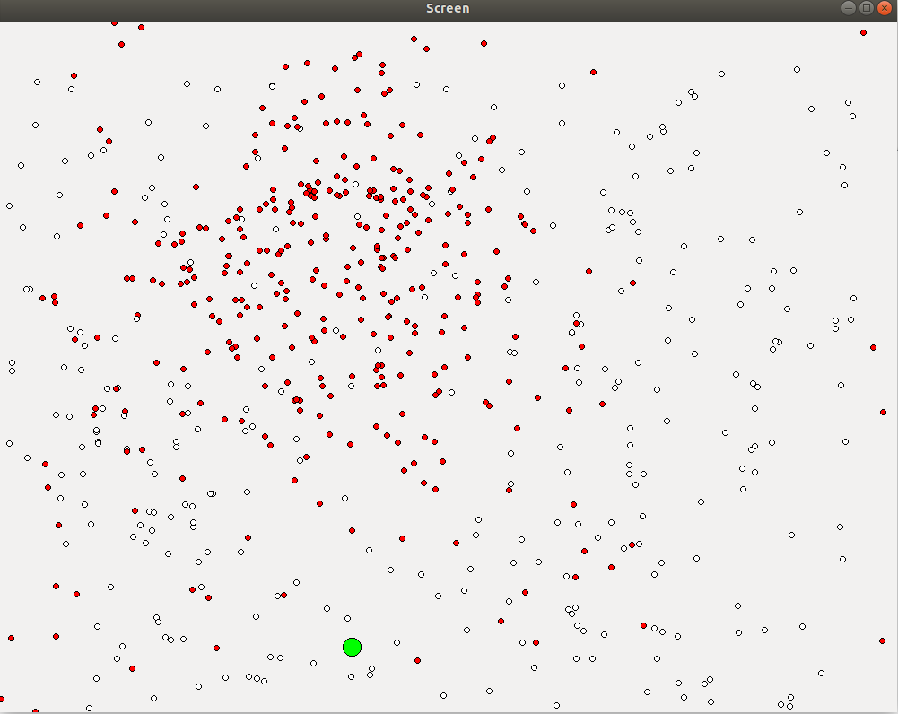
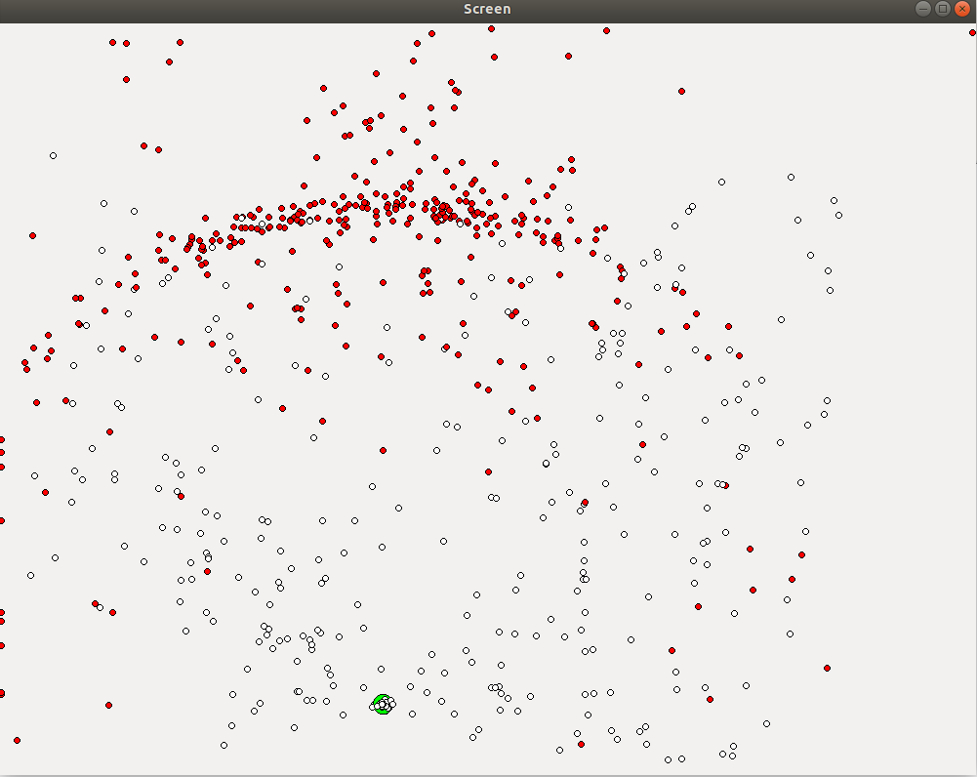

תוצאות
דבר זהה קורה כאשר ישנו וירוס אך עם תאי הדם הלבנים.

Slide 13
סטטיסטיקות
הגרפים מתארים את כמות ההודעות ששרת מקבל ביחס לכמות תאי הדם (תהליכים) אשר רצים במערכת (עבור 1, 100, 1000, 10000, 50000, 100000 תהליכים).

Slide 14
סטטיסטיקות
ניתן לראות בבירור שככל שישנם יותר תהליכים כך כמות ההודעות אשר מקבל השרת גבוהה יותר
נשים לב כי הגרף הימיני, אשר מתאר את כמות ההודעות בצורה מנורמלת לכמות התהליכים, יורד. דבר זה מראה כי יש עומס על השרת והמעבד ולא מספיקים לטפל בכל התהליכים בצורה מהירה ככל שיש יותר עומס על המערכת
ניתן לראות כי עבור כמות תהליכים קטנה, היחס בין כמות ההודעות לשנייה לכמות התהליכים היא 8~ וככל שעולים בכמות התהליכים כך יחס זה יורד
המערכת קרסה מעבר ל-100,000 תאי דם, אך ניתן לראות כי היא כמעט הגיעה לרוויה על פי הגרף הלא מנורמל והוספת תאים מעבר לזה לא יעלה משמעותית את כמות ההודעות בשרת

Slide 15
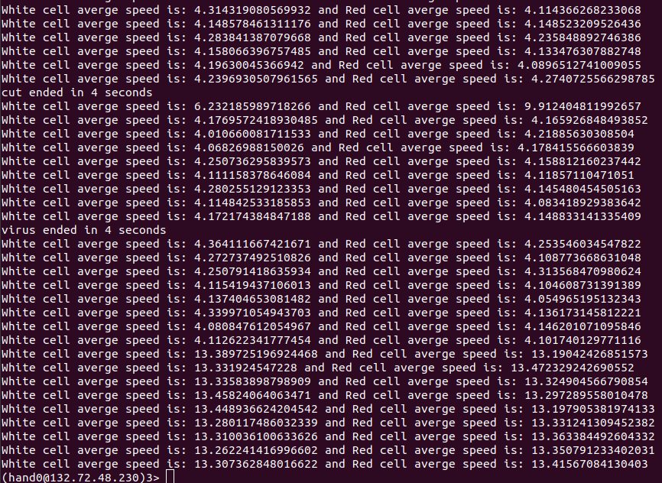
סטטיסטיקות
ניתן לראות בלוג זה את מהירויות התאים הממוצעותואת זמן הטיפול בחתך/וירוס.
ניתן לראות כי כאשר נוצר חתך/וירוס הוא מטופל תוך 4~ שניות וניתן לראות את מהירות התאים המשתנה בכדי לטפל בו
בשורות האחרונות הכנסנו את המערכת ל"מאמץ" ונין לראות כי מהירות התאים עלתה

Slide 16
תודה

